Slide 1
수행결과
정민지

Slide 2
구현한 기능
회원가입
아이디 찾기
비밀번호 찾기
정보변경
정보 조회
탈퇴
로그인
로그아웃
아이디 중복조회
회원전체조회(관리자)
회원정보 변경(관리자)
회원 검색(이름검색, 핸드폰번호 검색, 방문횟수 검색)
음식점 등록
음식점 삭제
음식점 검색(나라, 주소, 번호, 업종, 가게명)

Slide 3
구현한 기능
게시글 등록
게시글 삭제
게시글 조회
게시글 검색(아이디, 제목, 내용)
게시글 상세조회시 조회수 증가
체크박스 다중 삭제

Slide 4
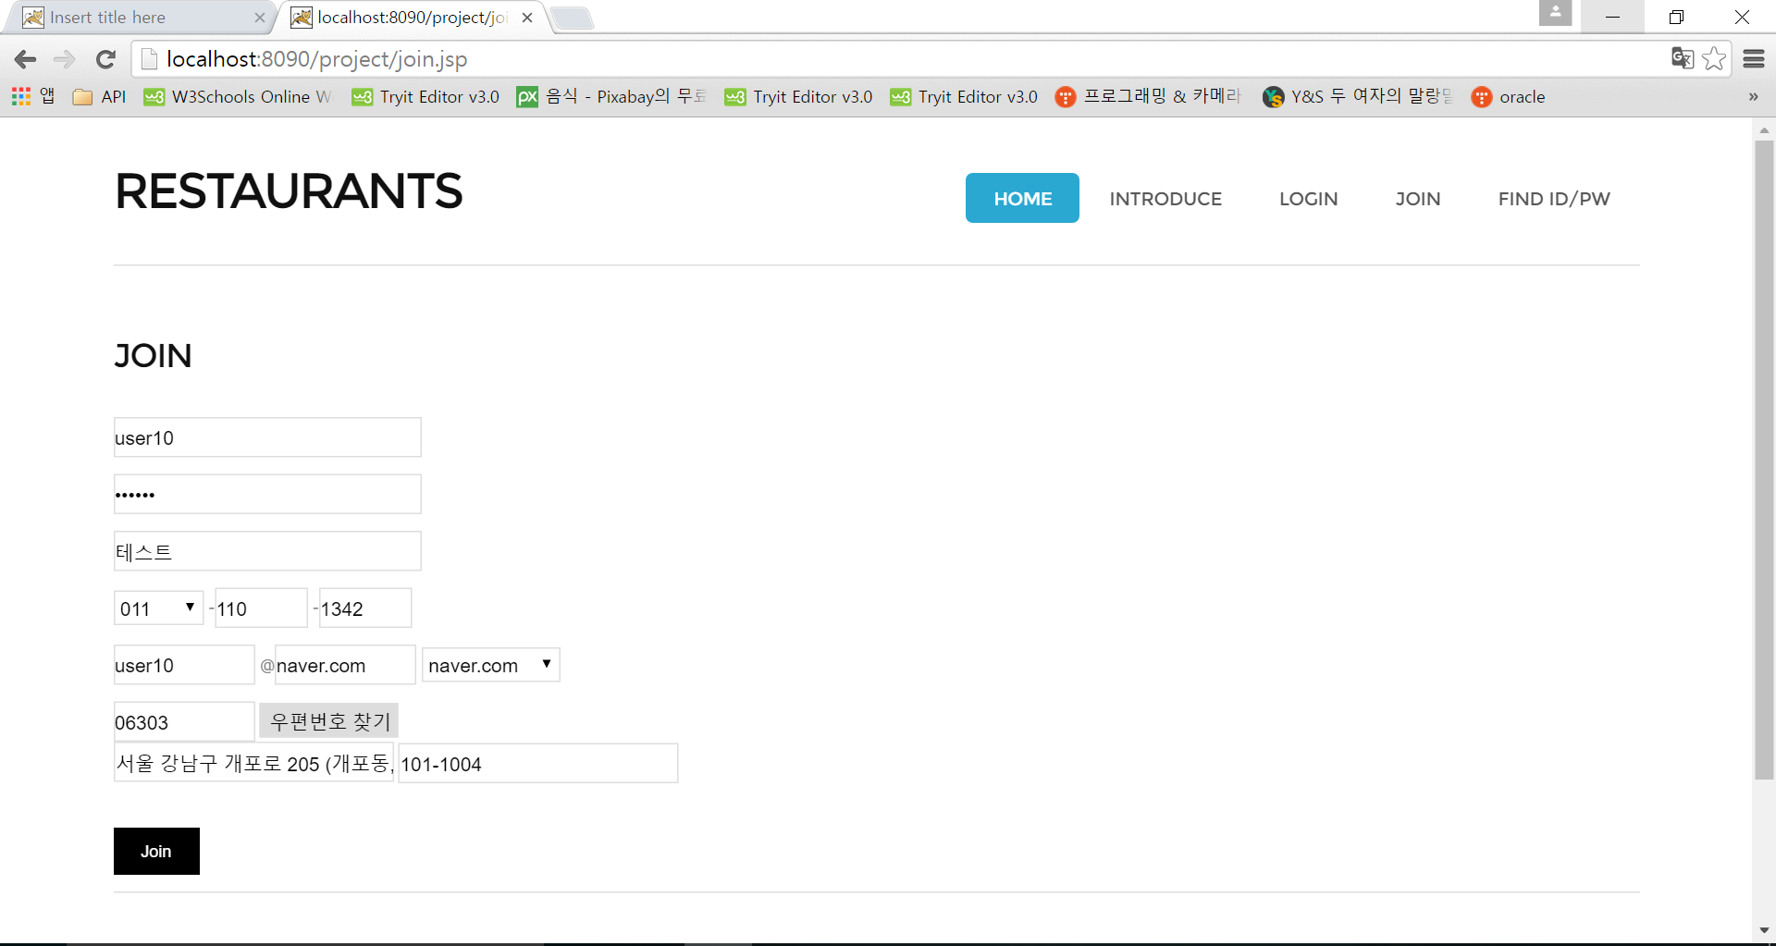
회원가입

Slide 5
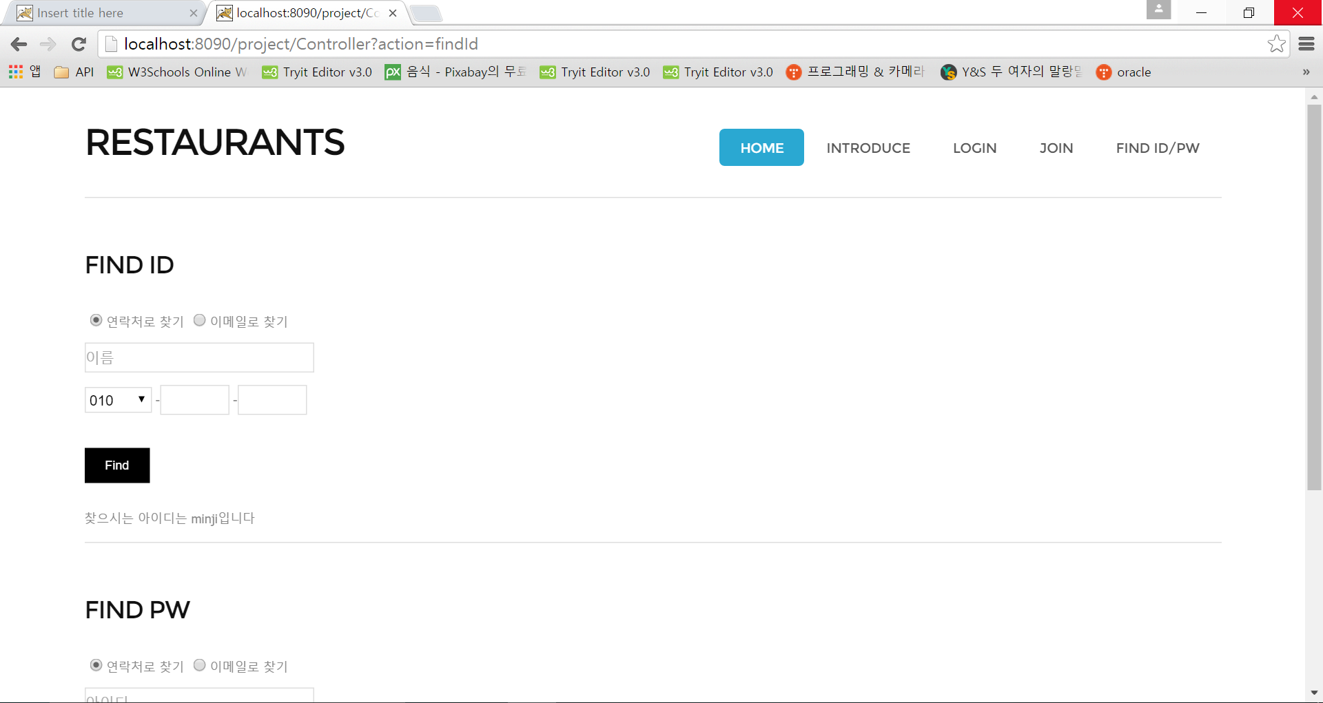
아이디/ 비밀번호 찾기

Slide 6
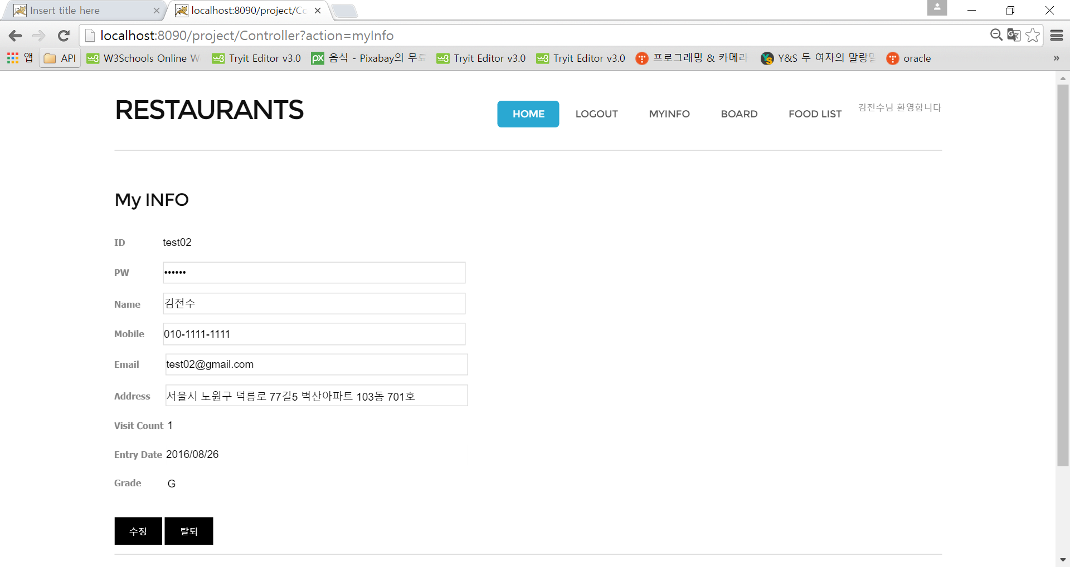
내 정보 변경/ 조회/ 탈퇴

Slide 7
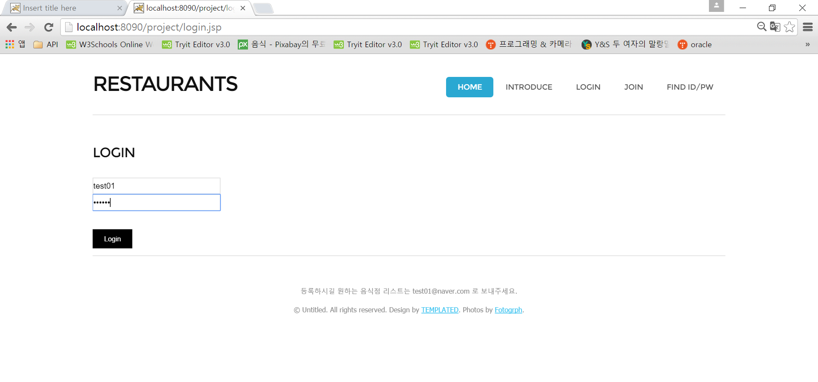
로그인

Slide 8
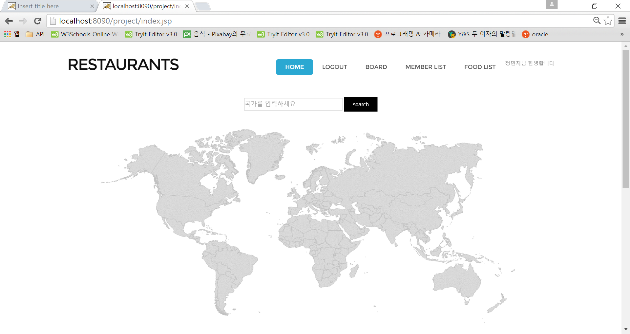
로그아웃

Slide 9
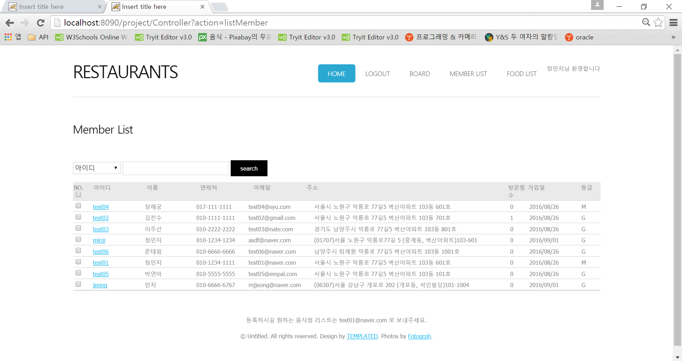
회원전체조회(관리자)

Slide 10
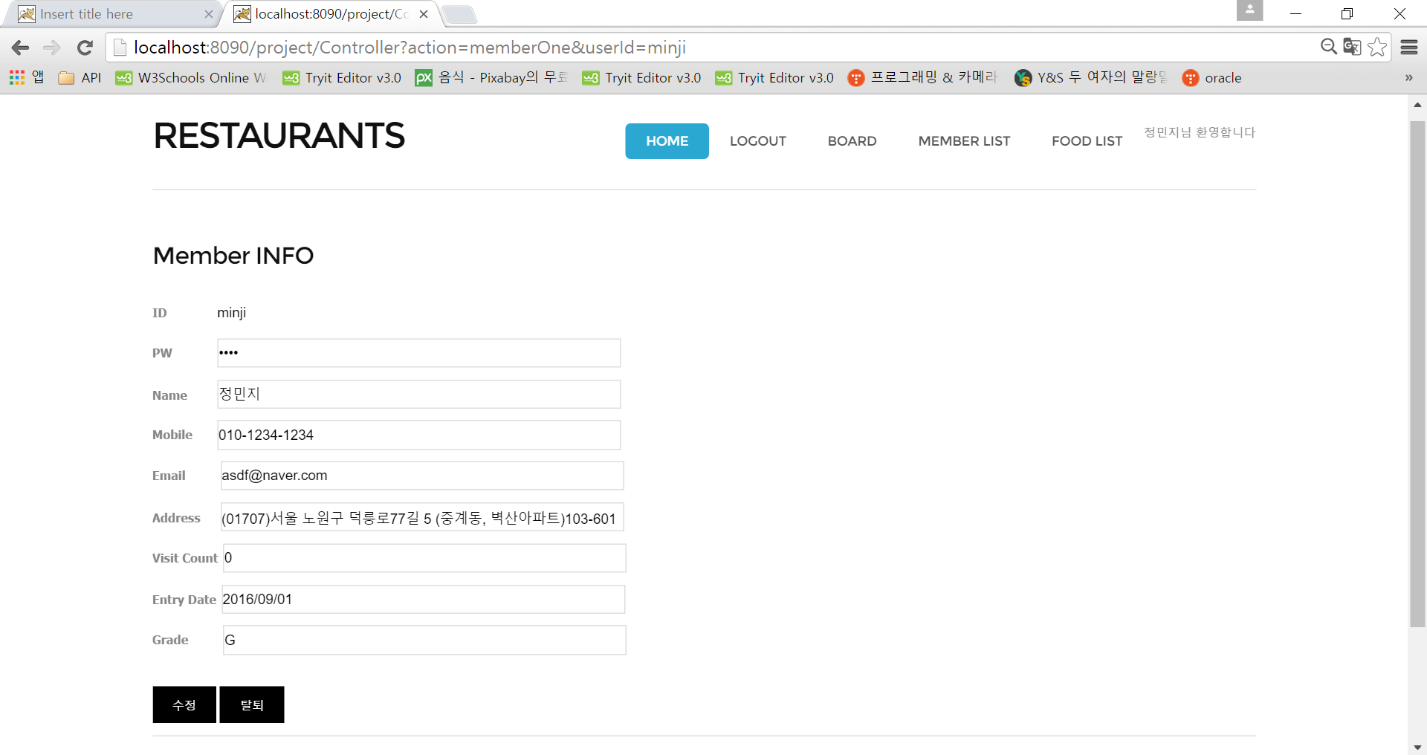
회원정보 변경(관리자)

Slide 11
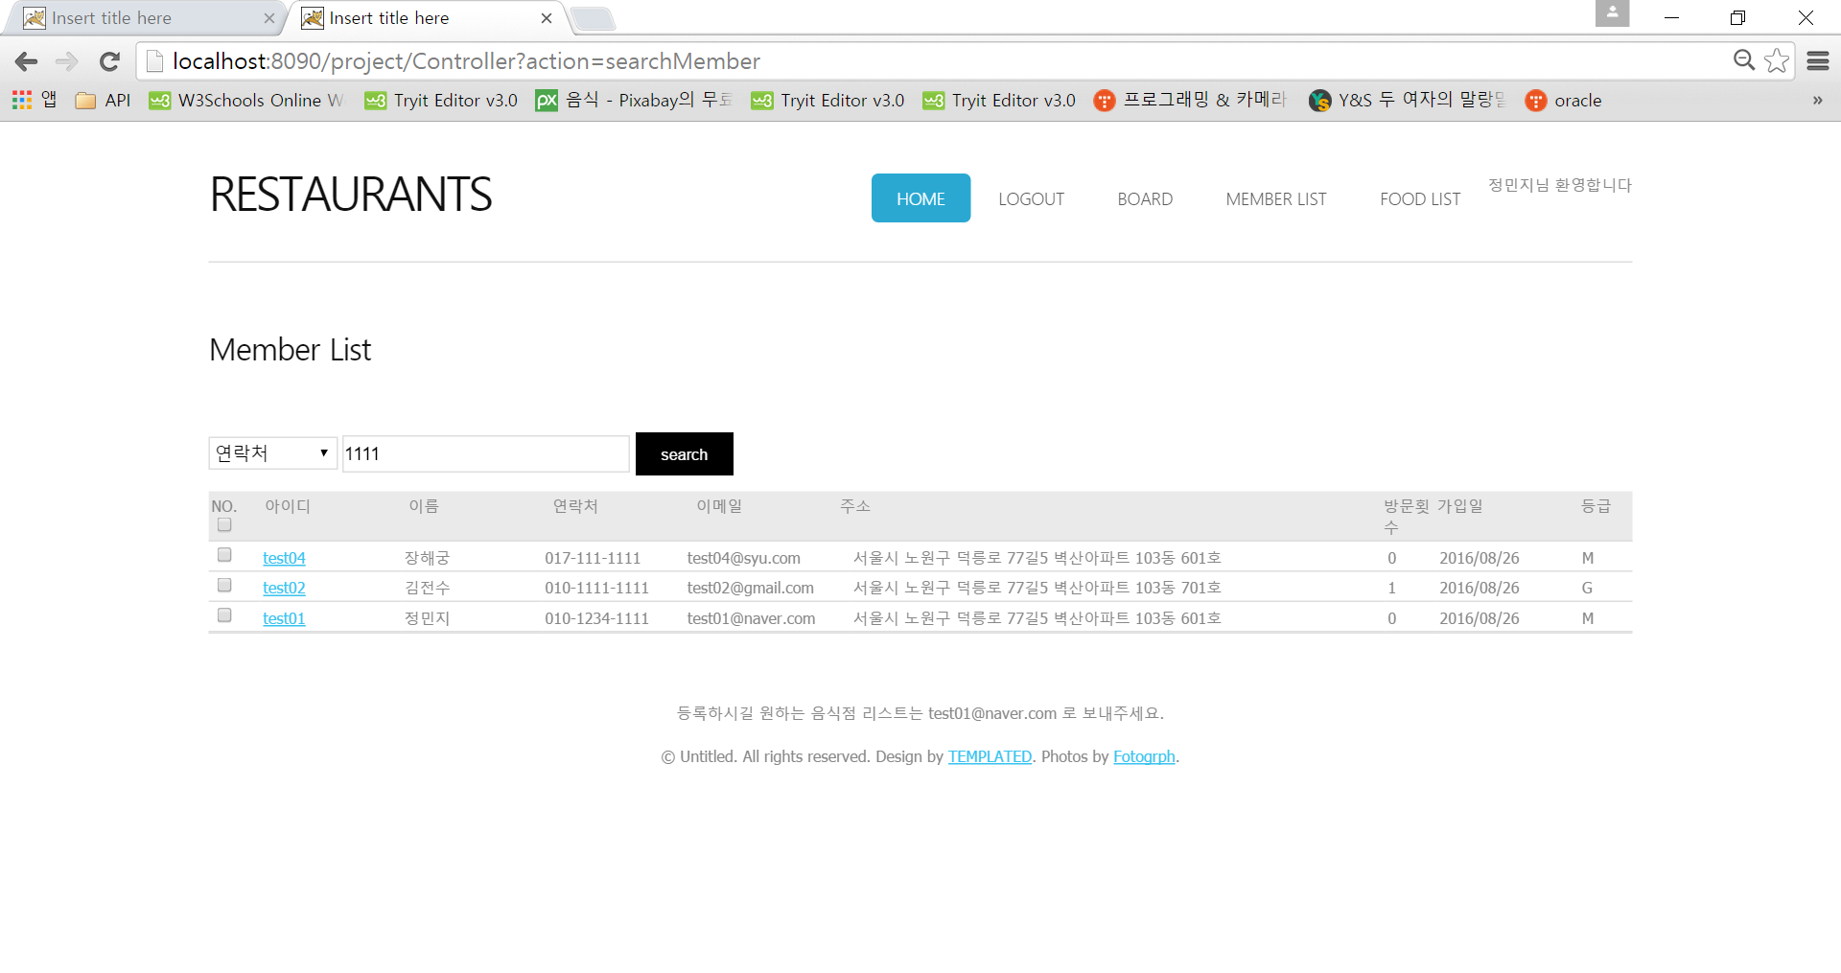
회원 검색(이름검색, 핸드폰번호 검색, 방문횟수 검색)

Slide 12
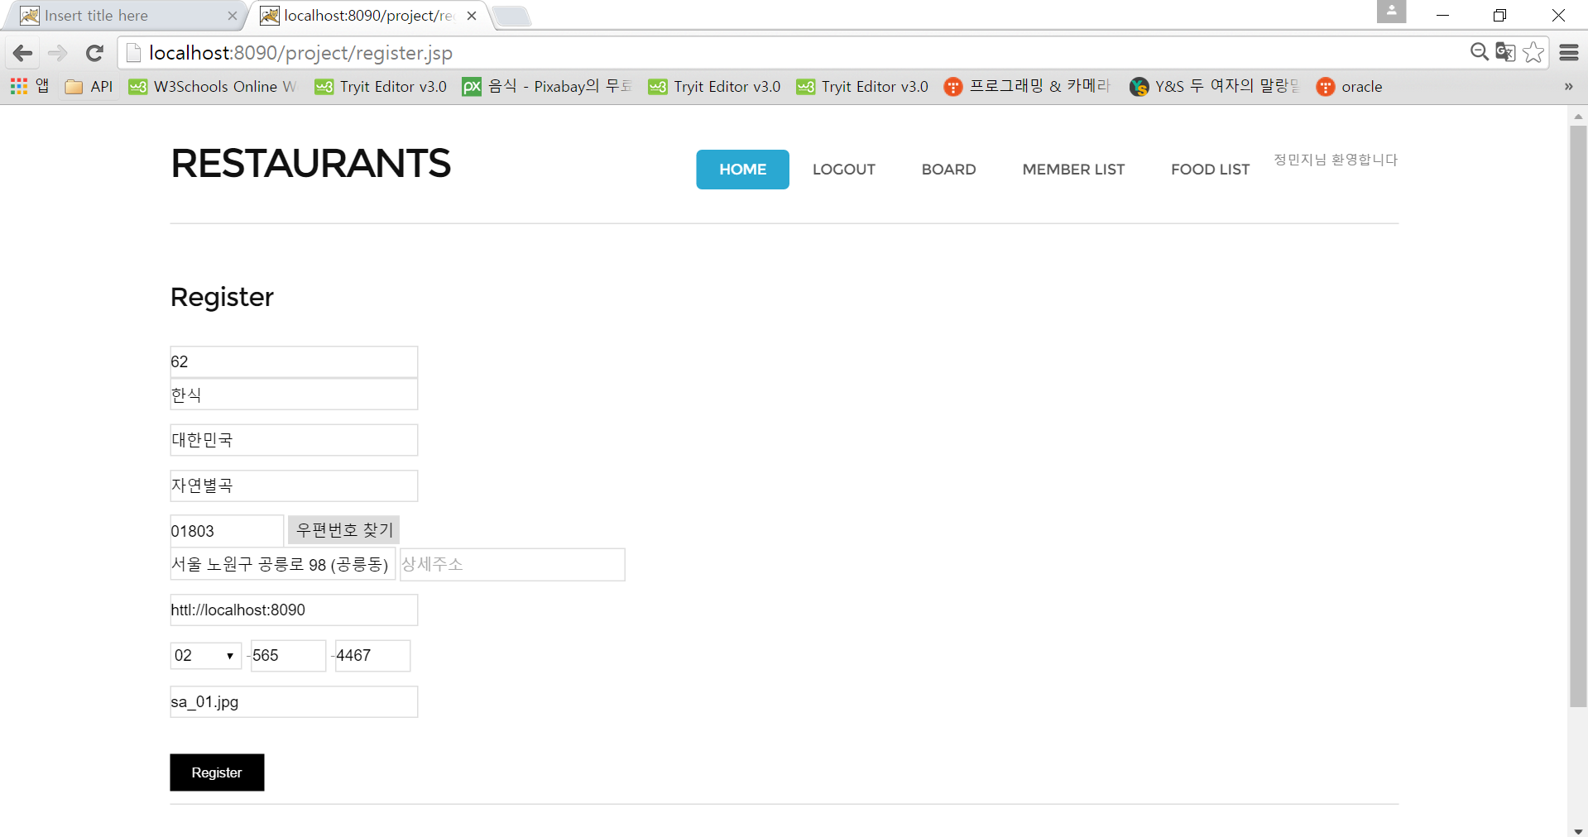
음식점 등록

Slide 13
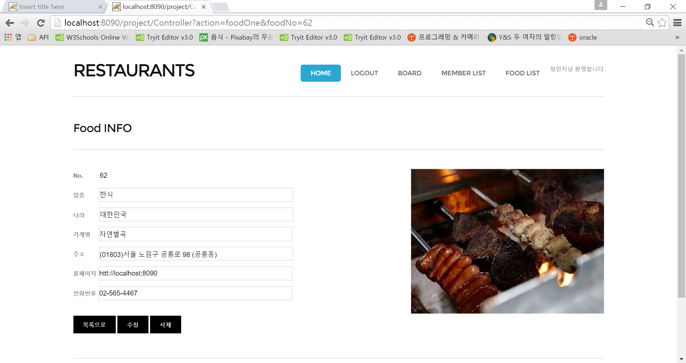
음식점 삭제/ 수정

Slide 14
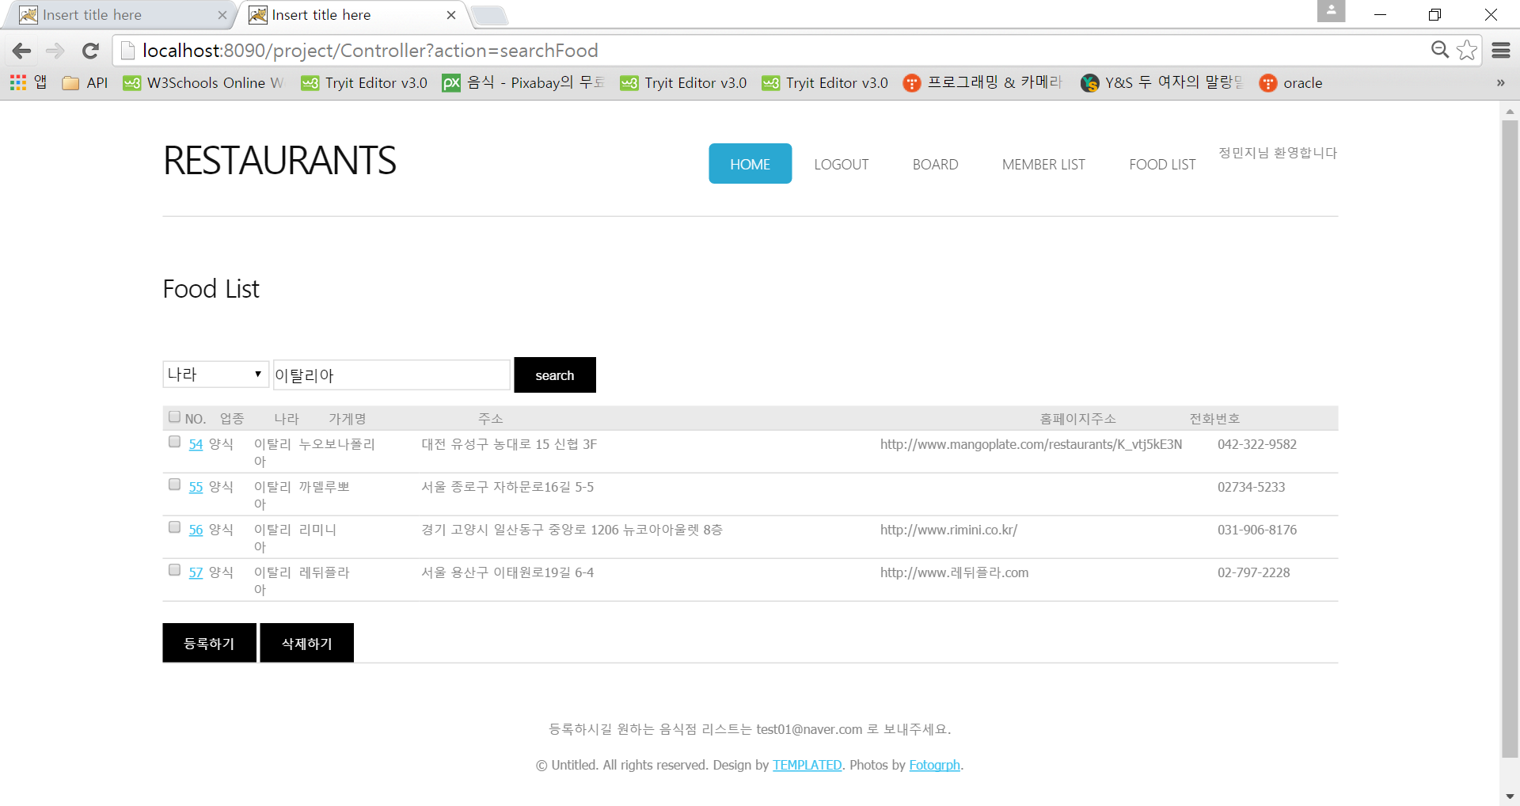
음식점 검색(나라, 주소, 번호, 업종, 가게명)

Slide 15
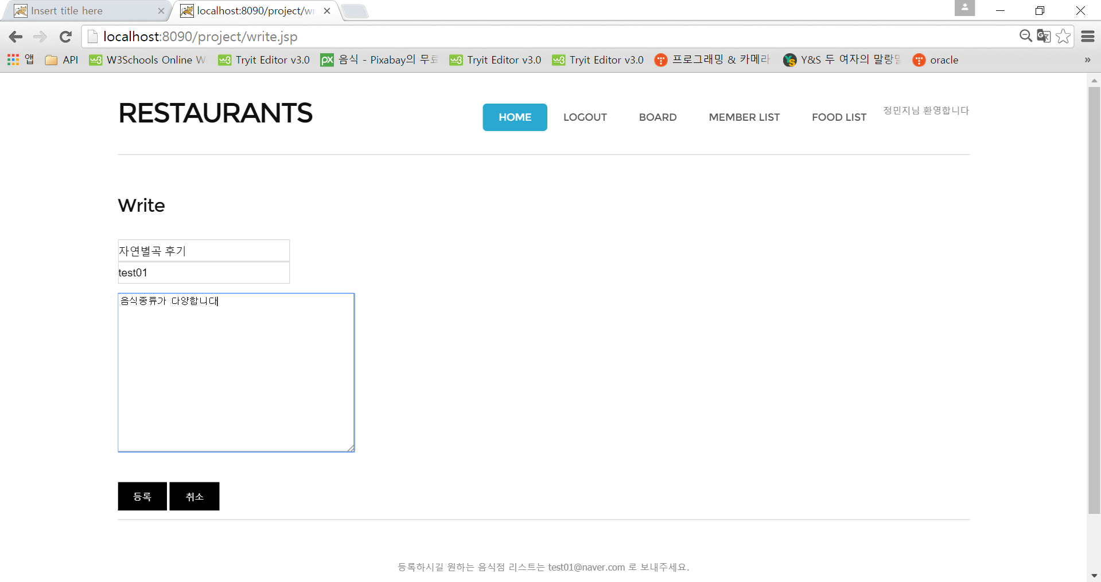
게시글 등록

Slide 16
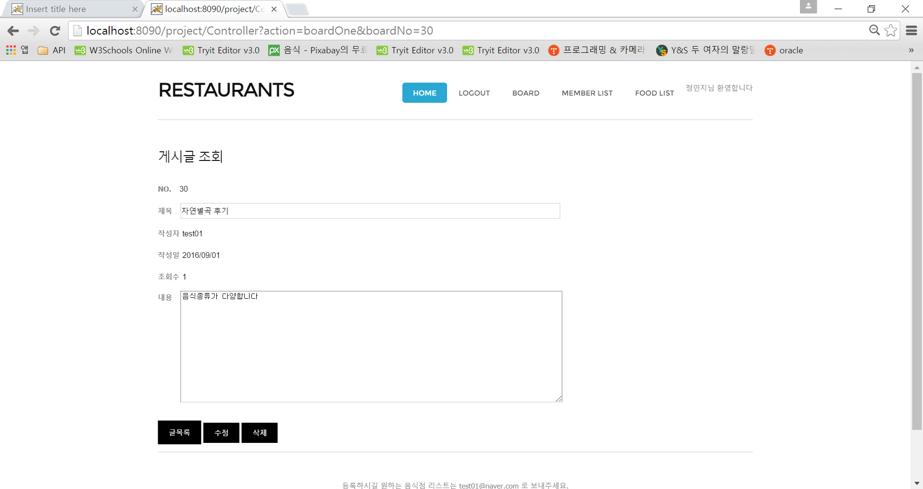
게시글 조회/ 삭제/ 수정

Slide 17
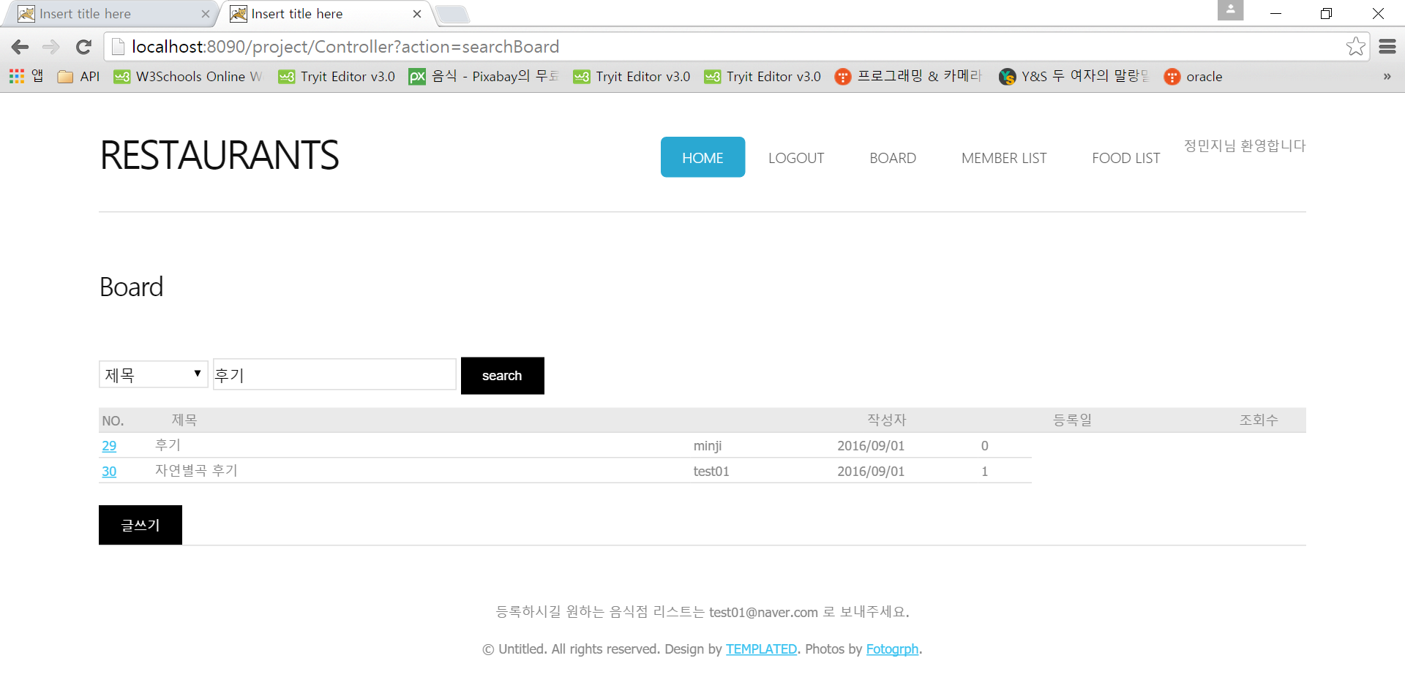
게시글 검색(아이디, 제목, 내용)

Slide 18
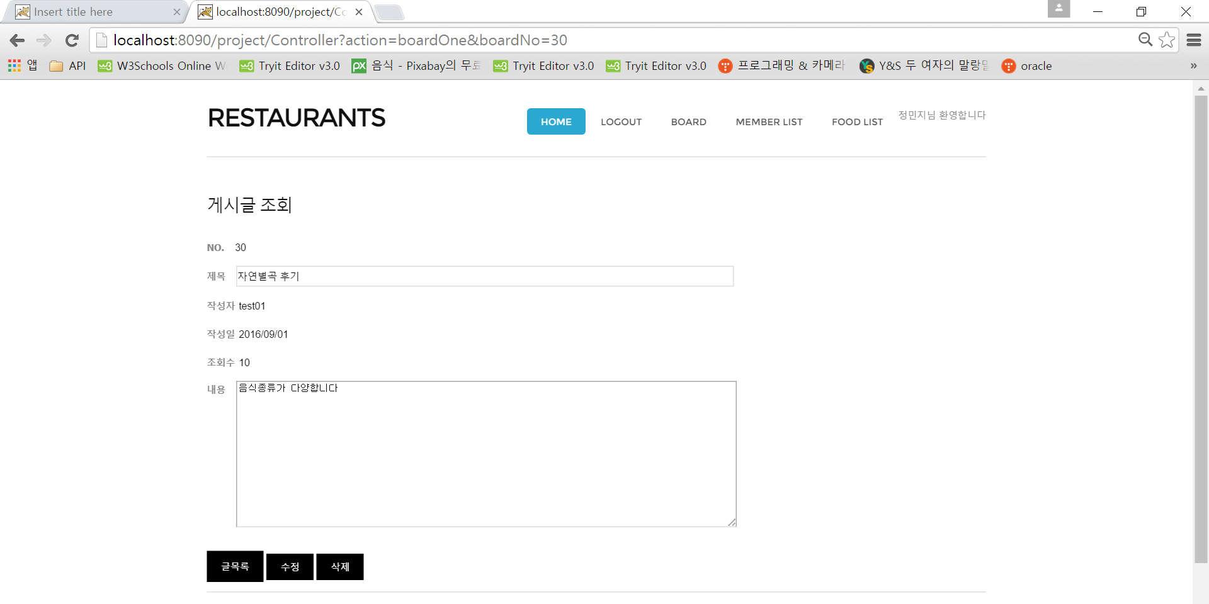
게시글 상세조회 시 조회수 증가

Slide 19
미완성 구현 기능
페이징

